Slide 1

股票(k线)

Slide 2

股票
什么叫股票
01
股票概念、分类
02
为什么发行股票
股票价值
股票分时 k线图
03
股票图
04
股票k线图 指标规则
几个常用技术指标规则

Slide 3
01
什么叫股票

Slide 4
股票
股票（stock）是股份公司发行的所有权凭证，是股份公司为筹集资金而发行给各个股东作为持股凭证并借以取得股息和红利的一种有价证券。每股股票都代表股东对企业拥有一个基本单位的所有权。每支股票的背后都会有一家上市公司。同时，每家上市公司都会发行股票。
同一类别的每一份股票所代表的公司所有权是相等的。每个股东所拥有的公司所有权份额的大小，取决于其持有的股票数量占公司总股本的比重。
股票是股份公司资本的构成部分，可以转让、买卖，是资本市场的主要长期信用工具，但不能要求公司返还其出资
上证指数、深圳指数、创业板
上证指数”全称“上海证券交易所综合股价指数”，是国内外普遍采用的反映上海股市总体走势的统计指标
深证指数的前身为深证综合指数，即“深圳证券交易所股票价格综合指数”
创业板，又称二板市场（Second-board Market）即第二股票交易市场，是与主板市场（Main-Board Market）不同的一类证券市场，专为暂时无法在主板上市的创业型企业、中小企业和高科技产业企业等需要进行融资和发展的企业提供融资途径和成长空间的证券交易市场，是对主板市场的重要补充
时间
大多数股票的交易时间是：
交易时间4小时，分两个时段，为：周一至周五上午9:30至11:30和下午13:00至15:00。
上午9:15开始，投资人就可以下单，委托价格限于前一个营业日收盘价的加减百分之十，即在当日的涨跌停板之间。9:25前委托的单子，在上午9:25时撮合，得出的价格便是所谓“开盘价”。9:25到9:30之间委托的单子,在9:30才开始处理。
如果你委托的价格无法在当个交易日成交的话，隔一个交易日则必须重新挂单。
休息日：周六、周日和上证所公告的休市日不交易。（一般为五一国际劳动节、十一国庆节、春节、元旦、清明节、端午节、中秋节等国家法定节假日）

Slide 5
02
为什么发行股票

Slide 6
1.股票是筹集资金的有效手段.股票的最原始作用就是筹集资金.通过发行股票,股份公司可广泛地吸引社会暂时闲置的资金,在短时间内把社会上分散的资金集中成为巨大的生产资本,组成一个“社会企业”-股份有限公司.而通过二级市场的流通,又能将短期资金通过股票转让的形式衔接为长期资金.正是基于这个特点,现今世界上许多国家特别是西方一些发达国家,都是通过发行股票的形式来组织股份有限公司,以经营工业、农业、运输业、金融保险业中的一些大企业.我国一些股份公司发行股票的主要目的也是筹集企业进一步发展所的资金
2.通过发行股票来分散投资风险.发行股票的第二个作用就是分散投资风险.无论是那一类企业,总会有经营风险存在,特别是一些高新技术产业,由于产品的市场前景不金. 明朗,技术工艺尚待成熟和稳定,在经营过程中,其风险就更大.对这一些前景难以预测的企业,当发起人难以或不愿承担所面临的风险时,他们总会想方设法地将风险转嫁或分摊与他人,而通过发行股票来组成股份公司就是分散投资风险的一个好方法.即使投资失败,各个股东所承受的损失也就非常有限

Slide 7
3．通过发行股票来实现创业资本的增值.在股票发行市场上,股票的发行价总是和企业的经营业绩相联系的.当一家业绩优良的企业发行股票时,其发行价都要高出其每股净资产的许多,若遇到二级市场的火爆行情,其溢价往往能达到每股净资产的2～3倍或者更多,而股票的溢价发行又使股份公司发起人的创业资本得到增值.如我国上市公司中国家股都是由等量的净资产折价入股的,其一元面值的股票对应的就是其原来一元的净资产.而通过高溢价发行股票后,股份公司每股净资产含量就能提高30％甚至更多.
4．通过股票的发行上市起到广告宣传作用.由于有众多的社会公众参与股票投资,股市就成为舆论宣传的一个热点,各种媒介每天都在反复传播股市信息,无形之中就提高了上市公司的知名度,起到了宣传广告作用.

Slide 8
03
分时图 k线图

Slide 9
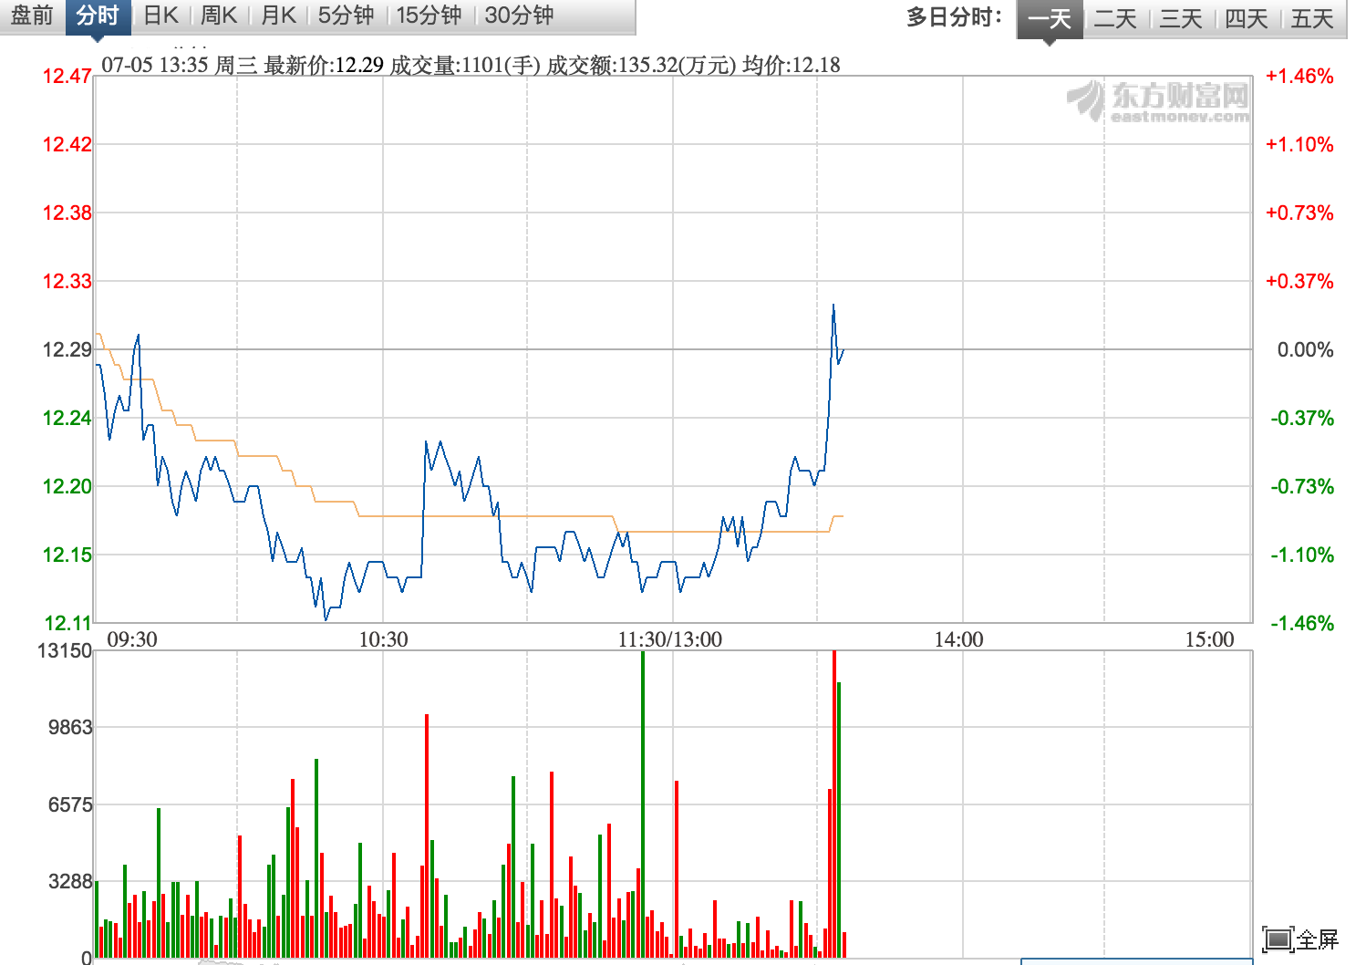
分时图
分时图是指大盘和个股的动态实时（即时）分时走势图

Slide 10
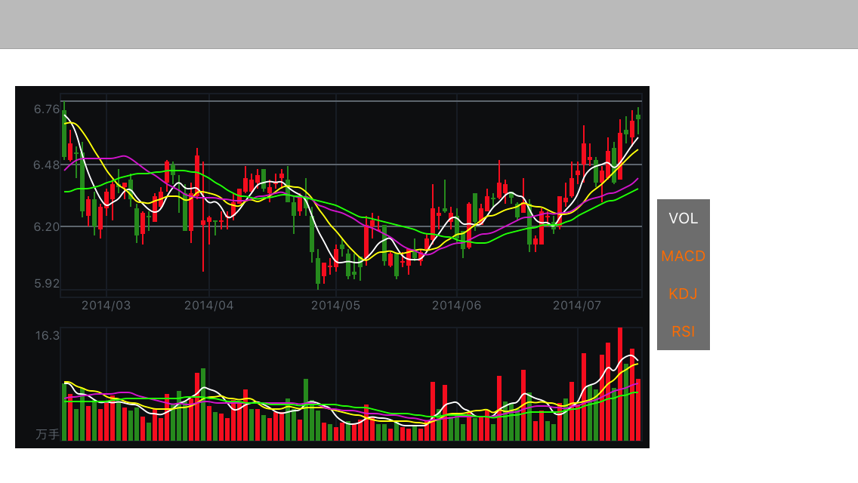
K线图
K线图看股票长的趋势；分时走势仅仅看当天股价变化的行情。

Slide 11
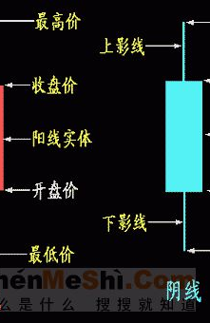
在K线图中，红色代表阳线，蓝色代表阴线。长上影阳线是阳线实体较短，上影线很长一般没有下影线的K线. 收盘价等于开盘价则是十字星.

Slide 12
04
K线图几个技术指标

Slide 13
几个术语
1、vol
2、MACD
3、KDJ
4、RSI

Slide 14
Vol:成交量指标
VOL 1M在国际通行的说法是1M=1百万。1K=1000、1M=1百万、1B=10亿。
成交量指当天成交的股票总手数（1手=100股）。

Slide 15
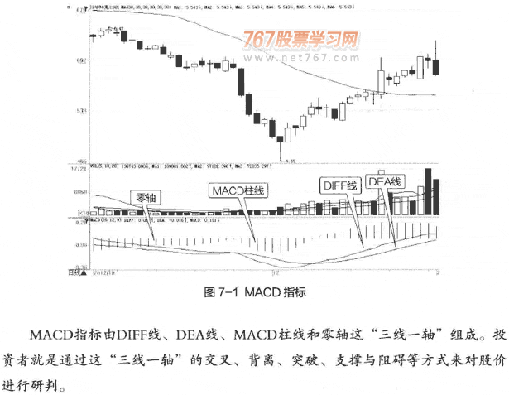
MACD
MACD称为指数平滑异同平均线，是从双指数移动平均线发展而来的，由快的指数移动平均线（EMA）减去慢的指数移动平均线，MACD的意义和双移动平均线基本相同，但阅读起来更方便。当MACD从负数转向正数，是买的信号。当MACD从正数转向负数，是卖的信号。当MACD以大角度变化，表示快的移动平均线和慢的移动平均线的差距非常迅速的拉开，代表了一个市场大趋势的转变。

Slide 16
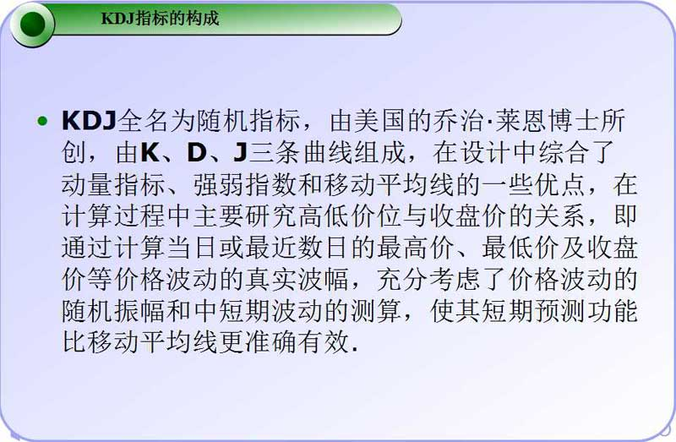
KDJ

Slide 17
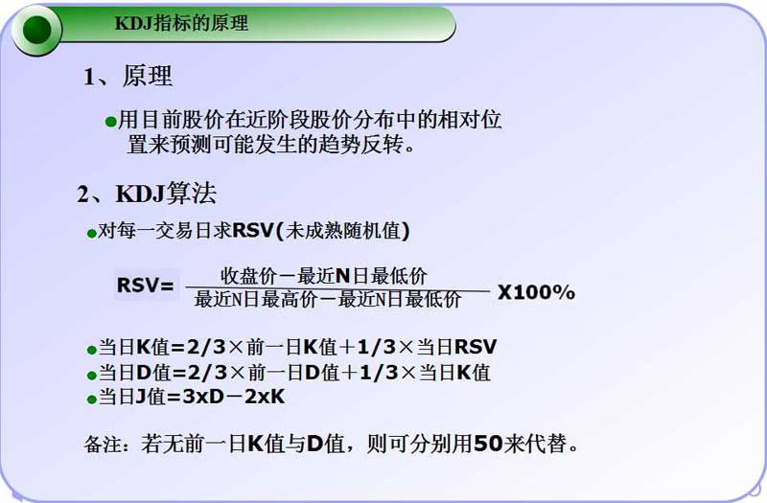

Slide 18
RSI
相对强弱指标（ＲＳＩ）是由 Wells Wider 创制的一种通过特定时期内股价的变动情况计算市场买卖力量对比,来判断股价内部本质强弱、推测价格未来的变动方向的技术指标。
公式的推导过程如下所示：
相对强弱指标（ＲＳＩ）=（N日内上涨总幅度平均值/ N日内上涨总幅度和下跌总幅度平均值）╳100%
一般短期ＲＳＩ设Ｎ＝6,长期ＲＳＩ设Ｎ＝12。ＲＳＩ值永远在0-100之内变动

Slide 19
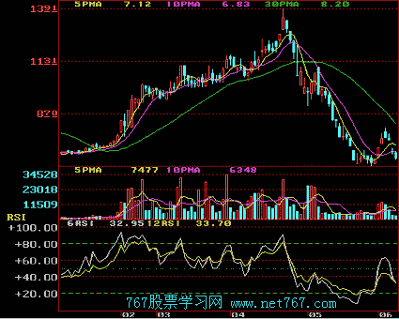
相对强弱指标RSI应用原则:
1．白色的短期ＲＳＩ值在２０以下,由下向上交叉黄色的长期ＲＳＩ值时为买入信号。(见图)
2．白色的短期ＲＳＩ值在８０以上,由上向下交叉黄色的长期ＲＳＩ值时为卖出信号。(见图)
3．短期ＲＳＩ值由上向下突破５０,代表股价已经转弱。(见图)
4．短期ＲＳＩ值由下向上突破５０,代表股价已经转强。(图)

